Slide 1
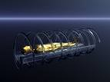
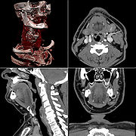
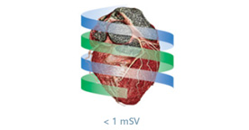
Αξονικη τομογραφια
ΧΑΤΖΗΔΗΜΗΤΡΟΓΛΟΥ ΧΡΥΣΑΝΘΗ
02/06/2009
ΥΠΕΥΘΥΝΗ:κ. Θ.ΠΑΠΑΔΟΠΟΥΛΟΥ

Slide 2
ΕΙΣΑΓΩΓΗ
Αξονική / υπολογιστική τομογραφία ακτίνων Χ(computer axial tomography- CAT)
Καθιερομένη μέθοδος ιατρικής απεικόνισης
Υψηλής ποιότητας εγκάρσιες εικόνες των εσωτερικών δομών του σώματος
Οι εικόνες αποτελούν τομογραφικούς χάρτες του γραμμικού συντελεστή εξασθένισης των ακτίνων Χ των ιστών του ασθενούς

Slide 3
Ιστορικά στοιχεία
1895 ανακαλύπτονται οι ακτίνες Χ από τον W.C.Rontgen
1917 αποδεικνύεται ότι 2D και 3D αντικείμενα μπορούν να ανακατασκευαστούν με τη σύνθεση πολλαπλών προβολών από τον Raday
1956 η αρχή της ανακατασκευής της εικόνας στην αστρονομία από τον Bracewell
1961 προσδιορίζεται η κατανομή της ραδιοπυκνότητας στο κρανίο από τον Oldedorf με τη μέθοδο της ανακατασκευής της εικόνας
1967 το 1^{ο} σύστημα υπολογιστικής τομογραφίας κατασκεύζεται από τον Ηounsfield

Slide 4
Βασικές αρχές της αξονικής τομογραφίας
3D αντικείμενο ανακατασκευάζεται από σύνολο 2D τομών
Οι δομές μίας 2D τομής ανακατασκευάζονται από πολλαπλές προβολές της τομής που λαμβάνονται από διαφορετικές γωνίες
Μέτρηση εξασθένισης ακτίνων Χ κατα τη διελευσή τους από το ανθρώπινο σώμα(λόγω φωτοηλεκτρικού φαινομένου και σκέδασης Compton)
Κάθε τομή αποτελείται από μία μήτρα εξασθενίσεων που αντιστοιχούν στους διαφορετικούς ιστούς της τομής

Slide 5
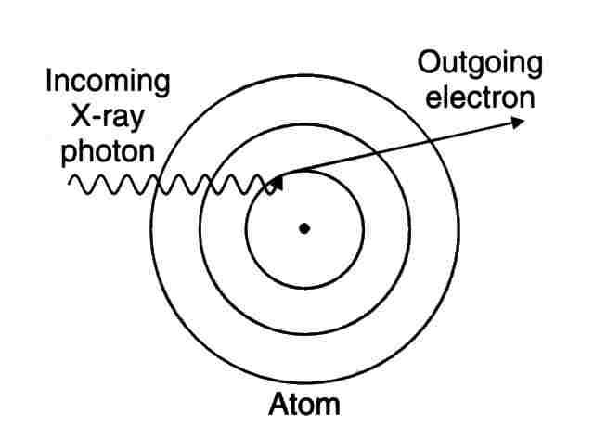
Αλληλεπίδραση ακτίνων Χ με ύλη φωτοηλεκτρικό φαινόμενο
Έχει ως αποτέλεσμα τη συνολική απορρόφηση ενός φωτονίου ακτίνας Χ από στενά συνδεδεμένο ηλεκτρόνιο εσωτερικής στιβάδας του ατόμου το οποίο απελευθερώνεται

Slide 6
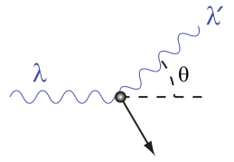
Αλληλεπίδραση ακτίνων Χ με ύλη σκέδαση Compton
Φωτόνιο ακτίνας Χ αλληλεπιδρά με ελεύθερο ή χαλαρά δεσμευμένο ηλεκτρόνιο των εξωτερικών στιβάδων του ατόμου με αποτέλεσμα σκέδαση(ελάττωση ενέργειας) του φωτονίου σε άλλη κατεύθυνση και αύξηση της κινητικής ενέργειας του ηλεκτρονίου

Slide 7
Η υπολογιστική τομογραφία αποτελείται από δύο βήματα
Την μέτρηση της διάδοσης μίας δέσμης ακτίνων Χ μέσα από μία τομή ενός αντικειμένου σε διάφορες διευθύνσεις στο επίπεδο της τομής
Την εκτίμηση του γραμμικού συντελεστή εξασθένησης των ακτίνων Χ σε διάφορα σημεία της τομής του αντικειμένου βάσει της σχέσης

Slide 8
Βασική αρχή λειτουργίας
Οι ακτίνες Χ κατά τη διέλευσή τους μέσα από ένα αντικείμενο απορροφώνται και ισχύει η ακόλουθη σχέση:
Για το ανθρώπινο σώμα ειδικότερα ισχύει:
Όπου:
Ένταση ακτινοβολίας εξόδου
Ένταση ακτινοβολίας εισόδου
συντελεστής εξασθένησης της ακτινοβολίας
μήκος της διαδρομής μέσα στην ύλη

Slide 9
Δημιουργία τομογραφικής εικονας
Ο συντελεστής εξασθένισης μεταβάλλεται λόγω της διαφορετικής πυκνότητας των ιστών και των οστών του ανθρώπινου σώματος
I_{d} ένταση εξόδου που ανιχνεύται, μπορει να μετρηθεί ενώ I₀ γνωστή και διατηρείται σταθερή
Ανακατασκευή εικόνας με αναλυτικούς αλγόριθμους
Η τομογραφική εικόνα εμφανίζεται με διαβαθμίσεις του γκρι που αντιστοιχούν στις διαβαθμίσεις του συντελεστή εξασθένησης(υψηλότερη τιμή-λευκο,πχ.οστά,χαμηλότερη μάυρο,πχ. Μαλακοί ιστοί).

Slide 10
Ανακατασκευή εικόνας
Ο όρος ανακατασκευή εικόνας εκφράζει τη μαθηματική διαδικασία μέσω της οποίας σχηματίζεται εικόνα ενός αντικειμένου όταν είναι γνωστές μόνο οι προβολές του
Η ανακατασκευή της εικόνας ξεκινά με την επιλογή του επιθυμητού οπτικού πεδίου απεικόνισης
Κάθε ακτίνα από τη λυχνία των ακτίνων Χ η οποία περνάει από το οπτικό πεδίο απεικόνισης καταγράφεται από τον ανιχνευτή
Οι μέθοδοι ανακατασκευής είναι:
Αλγεβρική μέθοδος
Ανακατασκευή Fourier
Οπισθοπροβολή
Επαναληπτικές μέθοδοι

Slide 11
Αλγεβρική μέθοδος ανακατασκευής
7
5 | 4
3 | 6
9
9
11
8
10
9
7-9
4.5 | 4.5
4.5 | 4.5
9-0
0 | 0
0 | 0
0
4 | 5
4 | 5
5 | 4
3 | 6
0
9-0
11-9
8-9
10-9
9
9
9

Slide 12
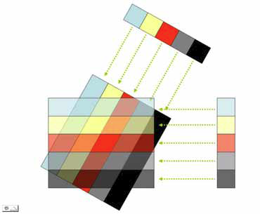
Ανακατασκευή με τη μέθοδο της οπισθοπροβολής
Σήμερα:μέθοδος οπισθοπροβολής με φιλτράρισμα των προβολών
Μέθοδος απλής οπισθοπροβολής
δίνει εικόνες χαμηλής ποιότητας
Όμως φιλτράροντας πρώτα τις προβολές και διορθώνοντας με μαθηματικά αυστηρό τρόπο το σφάλμα της μεθόδου απλής οπισθοπροβολής βελτιώνουμε τη ποιότητα της εικόνας
Πλεονεκτήματα
Η μεγάλη της ακρίβεια
Μικρός χρόνοςχρόνος καταγραφής των προβολών και ανακατασκευής της εικόνας
μ(x,y)

Slide 13
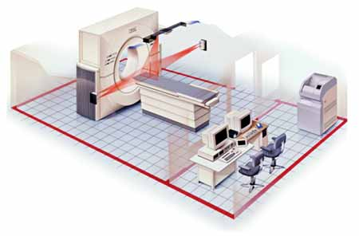
Διάταξη αξονικού τομογράφου
Gantry
  Πηγή ακτίνων Χ
  Σύστημα εστιασμού
  Πολλαπλοί μικροεπεξεργαστές
  Σύστημα συλλογής δεδομένων
Εξεταστική τράπεζα
Ηλεκτρονικός υπολογιστής
  Κεντρικός υπολογιστής που οργανώνει τη λειτουργία ολόκληρου του συστήματος
  Σταθμός επεξεργασίας και αρχειοθέτησης
  Τερματικός σταθμός και άλλα εξειδικευμένα συστήματα ελέγχου
Κονσόλα ελέγχου
Σύστημα φωτογράφισης

Slide 14
Πηγή ακτίνων Χ
Οι Υ.Τ. Χρησιμοποιούν ως πηγές ακτινοβολίας λυχνίες ακτίνων Χ
Μία επιταχυνώμενη δέσμη ηλεκτρωνίων προσπίπτει στην άνοδο προκαλώντας την παραγωγή ακτίνων Χ
Τυπικές τιμές των παραμέτρων των λυχνίων
  Διαφορά δυναμικού 120kV
  Ρεύμα λυχνίας 200 με 500 mA
  Δύο δυνατά εστιακά σημεία διαστάσεων 0.5x1.5mm και 1.0x2.5mm
Το ενεργειακό φάσμα της παραγόμενης ακτινοβολίας κυμαίνεται μεταξύ 30 και 120keV
Το σύστημα ευθυγράμμισης ελέγχει το πλάτος της αποκλίνουσας δέσμης μεταξύ 1.0 και 10.0mm και συνεπώς το πλάτος της υπό απεικονισης τομής, ενώ ένας εναλλακτής θερμότητας είναι απαραίτητος για την ψήξη του συστήματος

Slide 15
Ανιχνευτές ακτίνων Χ
Οι ανιχνευτές ακτίνων Χ στα CT πρέπει:
  Να έχουν υψηλή συνολική απόδοση έτσι ώστε να ελαχιστοποιείται η δόση ακτινοβόλίας στον ασθενή
  Να είναι σταθεροι στο χρόνο
  Να μην είναι ευαίσθητοι στις μεταβολές της θερμοκρασίας
Η απόδοση ενός ανιχνευτή κυμαίνεται συνήθως 0.45 και 0.85 και είναι το γινόμενο 3 μεγεθών
  Της γεωμετρικής απόδοσης
  Της κβαντικής απόδοσης
  Της απόδοσης μετατροπής

Slide 16
Ανιχνευτές ακτίνων Χ
Τα συστήματα Υ.Τ. χρησιμοποιούν 2 είδη ανιχνευτών
  Ανιχνευτές στερεάς κατάστασης:αποτελούνται από μία σειρά κρυστάλλων,σπινθηριστών και φωτοδιόδων
  Ανιχνευτές ιονισμού αερίου: είναι διατάξεις θαλάμων συμπιεσμένου αερίου που ιονίζεται κατα τη διέλευση της ακτινοβολίας

Slide 17
Σύστημα απόκτησης δεδομένων
Εκτελεί μετρήσεις της I_{d} εξερχόμενης έντασης σε μία δυναμική κλίμακα της τάξεως του 10⁴
Κωδικοποιεί τα αποτελέσματα σε ψηφιακή μορφή
Μεταφέρει τις τιμές σε ένα Η/Υ για τη διαδικασία της ανακατασκευής με ρυθμό 10Mbytes/sec
Αποτελείται από
  προενισχυτές ακριβείας
  Μετατροπής ρεύματος σε διαφορά δυναμικού
  Αναλογικούς ολοκληροτές
  πολυπλέκτες
  Μετατροπείς αναλογικών σε ψηφιακά σήματα
Διαφορετικά σύχγρονος μετατροπέας διαφοράς δυναμικού σε συχνότητα ελεγχόμενος από έναν προενισχυτή

Slide 18
Γενιές υπολογιστικών τομογράφων
Η έννοια της γενιάς αναφέρεται στη διάταξη της λυχνίας και των ανιχνευτών
Στόχος η λήψη διαγνωστικών εικόνων με υψηλή διακριτική ικανότητα και μείωση της δόσης ακτινοβολίας και του χρόνου εξέτασης

Slide 19
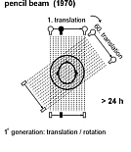
1^{ης} γενιάς:γεωμετρία παράλληλης δέσμης
1 λυχνία και 1 ανιχνευτής κινούνται γραμμικά σε σχέση με τον ασθενή για την απόκτηση μίας προβολής
Μεταβολή γωνίας και επανάληψη γραμμικής κίνησης
Λήψη πληροφοριών με διαδικασία μετατόπισης/περιστροφής για την κάλυψη γωνίας 180^{ο} γωνιακού βήματος 1^{ο}.
Πολύπλοκη διαδικασία σάρωσης
Μεγάλο χρονικό διάστημα λήψης μίας τομής
Χαμηλής ποιότητας εικόνα
Χρήση για εξετάσεις κρανιου
Σήμερα έχει σταματήσει η εφαρμογή του

Slide 20
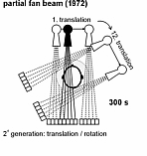
2^{ης} γενιάς:αποκλίνουσα δέσμη, πολλαπλοί ανιχνευτές
1 λυχνία περισσότεροι ανιχνευτές
Μείωση χρονου σάρωσης(≈20sec)
Βελτιωμένη ποιότητα εικόνας και διαγνωστικής αξίας
Αποκλίνουσα δέσμη ακτίνων Χ και 1 γραμμική σειρά ανιχνευτών
Η διαδικασία μετατόπισης /περιστροφής με μεγαλύτερο γωνιακό βήμα

Slide 21
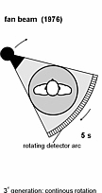
3^{ης} γενίας αποκλίνουσα θέση περιστρεφόμενοι ανιχνευτές
Καθαρή περιστροφική κίνηση
800 ανιχνευτές στην γωνία που «βλέπει» τη λυχνία
Χρόνος σάρωσης λιγοτερο από 2sec
Διάταξη λυχνία- ανιχνευτές σε σταθερό σχήμα και περιστροφή γύρω από τον ασθενή(360^{ο})
Διαφράγματα βολφραμίου μεταξύ ανιχνευτών→απόρριψη σκεδασμένης ακτινοβολίας
Αξιοποίηση όλων των ανιχνευτών για εξέταση οργάνων διαφορετικής διαμέτρου

Slide 22
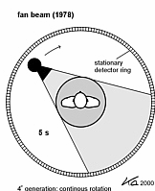
4^{ης} γενιάς αποκλίνουσα δέσμη, ακίνητοι ανιχνευτές
Διατήρηση περιστροφικής κίνησης με 600-4800 ανιχνευτές σε σταθερή κυκλική διάταξη γύρω από τον ασθενή
Η πηγή αποκλίνουσας δέσμης ακτίνων Χ περιστρέφεται
Κυκλική περιστροφή εξουδετερώνει τα παράσιτα
Χρήση 2 γεωμετριών:
  1 περιστρεφόμενη πηγή ακτίνων Χ μέσα σε μία σταθερή διάταξη ανιχνευτών
  1περιστρεφόμενη πηγή ακτίνων Χ έξω από μία διάταξη ανιχνευτών με δυνατότητα μεταβολής του επιπέδου της

Slide 23
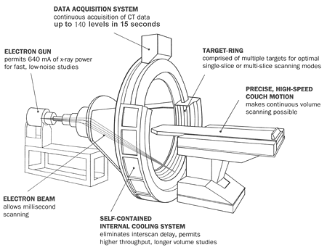
5^{ης} γενιάς: σάρωση δέσμης ηλεκτρονίων
Imatron (1983) δέσμη ηλεκτρονίων επιταχύνεται εστιάζει και οδηγείται μαγνητικά μέσω πηνίων στις ανόδους για λήψη πολλαπλών τομών
Χρόνος σάρωσης 50mm διαδοχική λήψη 17 τομών/sec
Διάταξη ανιχνευτών σταθερή, υψηλής ενέργειας δέσμη ηλεκτρονίων οδηγείται ηλεκτρονικά σε μία ημικυκλική άνοδο βολφραμίου
Ακτίνες Χ παράγωνται στο σημείο πρόσπτωσης των ηλεκτρονίων στην άνοδο→πηγη ακτινιβολίας περιστρεφόμενη γύρω από τον ασθενή χωρίς κινούμενα τμήματα

Slide 24
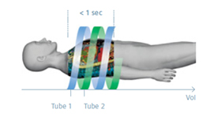
Ελικοειδής σάρωση
Απαίτηση πολλαπλών εικόνων (3D-απεικόνιση)συντελεί στην ανάπτυξη συστημάτων ελικοειδούς σάρωσης
Τα δεδομένα προβολής για πολλαπλές εικόνες που καλύπτουν ένα τμήμα του σώματος του ασθενούς λαμβάνονται με ρυθμό μία τομή/sec
Μετατόπιση του ασθενούς μέσα στο gantry
Αλγόριθμοι ανακατασκευής ειδικά σχεδιασμένοι να λαμβάνουν υπ’όψιν την ελικοειδή τροχιά της πηγής των ακτίνων Χ

Slide 25
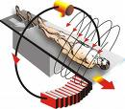
Ελικοειδής αξονικός τομογράφος-SPIRAL CT
Σήμερα χρησιμοποιούνται οι Spiral CT
Τα πλεονεκτήματά του είναι
  Γρήγορη συλλογή δεδομένων (100 τομές/sec)
  Εξάλειψη σφαλμάτων που οφείλονται στην κίνηση των οργάνων του ανθρωπίνου σώματος κατα τη διάρκεια λήψης δεδομένων
  Παραγωγή σύνθετων εικόνων από τις βασικές τομές που λήφθηκαν χωρις ο ασθενής να εκτίθεται σε επιπλέον ακτινιβολία
Η πολυδιάστατη απεικόνιση δείχνει εικόνες αξονικών τομών από οποιαδήποτε οπτική γωνία
Συλογή δεδομένων
Ορισμός επιθυμιτού πάχους τομης του οργάνου που μας ενδιαφέρει Προσδιορισμός βήματος ευθύγραμμης κίνησης της εξεταστικής τράπεζας(λόγος κλίσης) Κίνηση τραπεζιού σε 360^{ο} περιστροφης της λυχνίας/πάχος τομών(ομαλή ευθυγράμμιση δεδομένων των τομών

Slide 26
Σύγκριση
Συμβατικός αξονικός τομογράφος
SPIRAL CT
Πρώτα εκτίθεται ο ασθενής στην ακτινοβολία για τη συλλογή δεδομένων και μετά γίνεται η ερμηνεία τους
Σε κάθε περιστροφή της λυχνίας που εκπέμπει ακτίνες Χ παράγει δεδομένα που ανταποκρίνονται σε μία μόνο κάθετη τομή
Ταυτόχρονα με την έκθεση του ασθενή στην ακτινοβολία γίνεται και η ερμηνεία των δεδομένων
Σε κάθε περιστροφή της λυχνίας των ακτίνων Χ θεωρείται ότι παράγει δεδομένα όπου ανήκουν σε ένα επίπεδο τμήμα που βρίσκεται υπό γωνία και όχι κάθετα στον ασθενή

Slide 27
Πλεονεκτήματα υπολογιστικής τομογραφίας
Προσφορά λεπτομερών απόψεων πολλών τυπων ιστών (από πνεύμονες οστά μέχρι τα αγγεία του αίματος)
Ανώδυνη, ακριβής, γρήγορη, απλή
Η διαγνωση μέσω αυτής μπορεί να εξάλείψει την ανάγκη για χειρουργική επέμβαση και μπορεί να προσδιορίσει τις κανονικές και ανώμαλες δομές, κάνοντας την ικανή να καθοδηγήσει την ακτινοθεραπεία και τις χειρουργικές βιοψίες

Slide 28
Σύγκριση Υ.Τ. Με άλλες μεθόδους ιατρικής απεικόνισης
Υπολογιστική τομογραφία
Κλασική ακτινογραφία
Δίακριση ιστών που η πυκνότητα τους διαφέρει μόνο κατά 0.5%
Επιτρέπει διάκριση των ενδοκρανικών τομών
Εικόνες από τομές του αντικειμένου όπως είναι στην πραγματικότητα
Μεγάλη δόση ακτινοβολίας(2rad στο δέρμα)
2 γετονικοί σχηματισμοί για να γίνουν αντιληπτοι πρέπει να έχουν 10πλάσια διαφορά πυκνότητας
Εικόνα από σκιές ενός 3D αντικειμένου
Μικρή δόση ακτινοβολίας(5-15mrad στο δέρμα)
Η διακριτική ικανότητα της Υ.Τ. είναι 1-2mm, υστερεί της μαστογραφίας(0,1mm) και της ακτινογραφίας(0,2-0,4mm)
Είναι καλύτερη του σπινθηρογραφήματος και της υπερηχοτομογραφίας

Slide 29
βιβλιογραφία
«Ιατρικά απεικονιστικά συστήματα»
«Εισαγωγή στη βιοϊατρική τεχνολογία»
www.biosim.ntua.gr
www.google.com
www.sciencedirect.com

